Slide 1
Bursa
GENÇ TİCARET KÖPRÜSÜ
2. ÜLKE SUNUM YARIŞMASI
Notes:
https://unsplash.com/photos/m5P0c6ABWDs

Slide 2
Fikirimiz nedir ?
fikirimiz, ihracatta tüm dünyayı bursa'ya bağlayan bir uygulama yapmak.
Neden ?
Bursa, 7 milyar 473 milyon 73 bin dolar ihracat gerçekleştirildiği ve bursa'da çok sayıda üretici olduğu için.

Slide 3
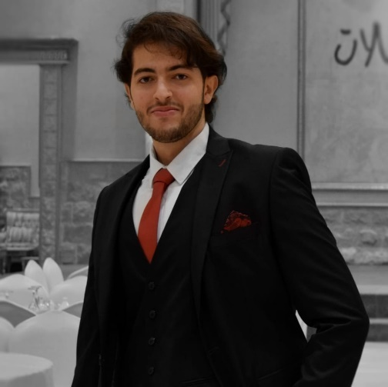
Anas ELJAMAL
ÜNİVERSİTE : Bursa Uludağ Üniversitesi
BÖLÜM : Makine Mühendisliği / 4
TELEFON : +90 537 873 65 28
E MAİL : bmbenes@hotmail.com
Filistinliyim
Notes:
https://unsplash.com/photos/KqVHRmHVwwM
https://unsplash.com/photos/1trRa_xcEHE

Slide 4
Uygulama özellikleri
1
2
Canlı yayınlar ve fabrika turları
Ürünlerinizin nasıl yapıldığı hakkında fikir ve görüş sağlayan ürün demoları ve üretim tesisi turları yoluyla üreticilerle gerçek zamanlı olarak etkileşim kurun.
Kalite kontrolü
Üretim gecikmesini ve kalite risklerini azaltmak için, Üretim Takip ve Denetim Hizmetleri vermek.
3
4
Ticaret Güvencesi hizmetimiz, Uygulamadaki siparişlerinizi ve ödemelerinizi koruma altına alarak genişletilmiş destekle güvenli ve kolay bir şekilde satın alım yapmanızı sağlar.
Kolay kaynak bulma
Her endüstri kategorisinde gönderime hazır milyonlarca ürünü keşfetmek. Fiyat Teklifi İsteği hizmetleriyle ihtiyacınız olan şeyi tedarikçilere söyleyin ve hızlı bir şekilde fiyat teklifi alın.

Slide 5
Misyon - Vizyon - Hedef
bursa'nın en iyi ve tek uygulaması olma vizyonumuz, hedefimiz bursa'yı tüm dünyaya bağlamak ve bursa'yı ihracatta 1. sırada yapmaktır.
Güvenle satın alın
küresel tedarikçilerden ürünlerin hepsini kolaylıkla mobil cihazınızdan tedarik edebilmenizi sağlamak
bursa türkiye'nin B2B
e-ticaret lideri olmak

Slide 6
1 yerine 1000 köprünüz olduğunu hayal edin !!
bursa'da çok sayıda üretici var ama ulaşılması zor
1
bazıları yabancı olduğumuzu bildiklerinde bize daha yüksek fiyatlar verirler ve uygulamamız bunu önleyecek. ve alıcıyı koruyacaktir.
2
Dünyanın bütün ülkeleri ile köprü kurabilecekken neden bir köprü ile yetiniyoruz?
iletişim sorunlarını çözmek için uygulamada bir çeviri hizmeti sunacağız.
3

Slide 7
yabancı toptancılar ve alıcıları bursa üreticileri ile buluşturmak
Alibaba sitesi gibi kocaman bir şebeke kurmak ama sadece bursa'ya özel
fabrika ile sözleşme yaparak bir yüzde orani ile para kazanacağız.

Slide 8
Bursa ihracatini geliştirmek.
Dünyanın uygulamalara, teknolojiye ve E-ticarete doğru ilerlediğini hepimiz biliyoruz ve bu yeni, gelişmiş ve tercih edilen bir pazar haline geldi, bu yüzden dalgaya ayak uydurmalı ve gelişmeliyiz.
86%
Bursalı üreticilere ulaşımı kolaylaştırmak.
75%
Tüccarların bursa yatırımlarının artırılması ve iyileştirilmesi.
60%
Uygulama hedefleri

Slide 9
Teşekkür ederim !
Notes:
https://unsplash.com/photos/B6yDtYs2IgY

